Slide 1

第十三章 第二型曲线积分和曲面积分
1
第二型曲线积分的概念和性质
§13.1
第二型曲线积分
2
第二型曲线积分的计算
3
两类曲线积分的关系

Slide 2










1.引例
变力沿曲线所作的功
设一质点受如下变力作用
在 xoy 平面内从点 A 沿光滑曲线弧 L 移动到点 B,
求移
动过程中变力所作的功W.
解决办法:
常力沿直线所作的功
“分割”
“近似”
“求和”
“取极限”

Slide 3




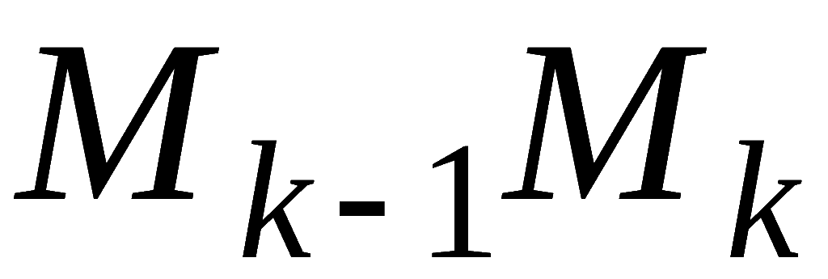
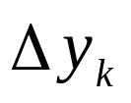
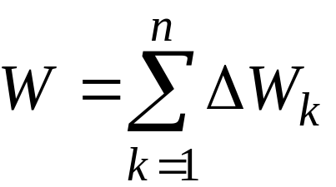
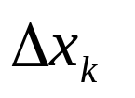

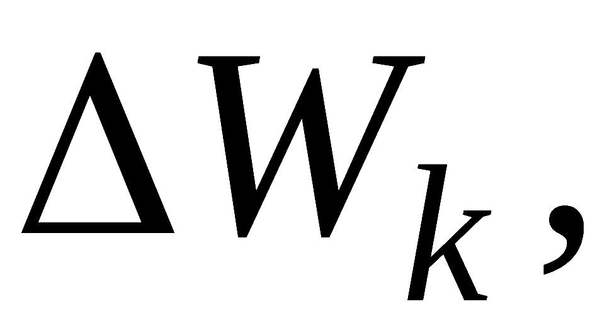

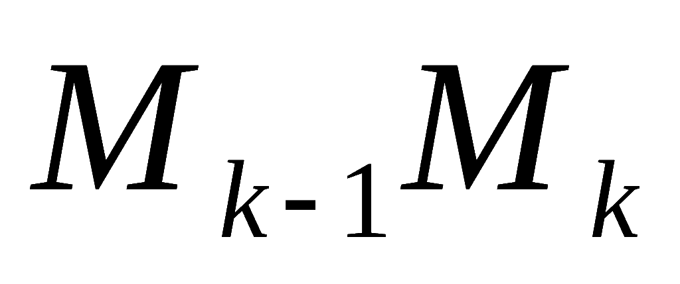
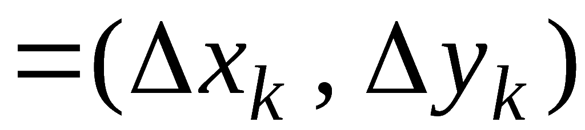
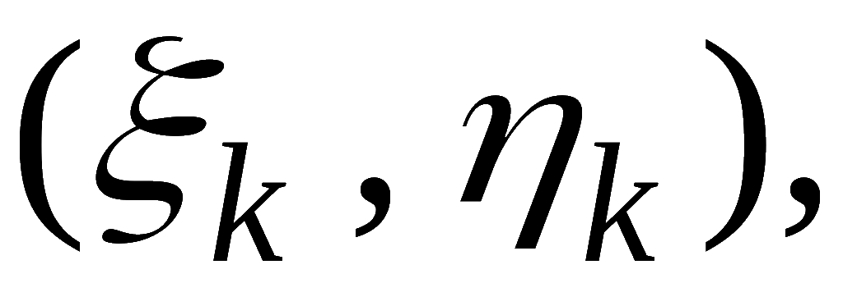

1.引例
1) “分割”.
把L分成 n 个小弧段,
F 沿
所做的功为
则
2) “近似”
有向小弧段
用有向线段
近似代替,
在
上任取一点
则有

Slide 4
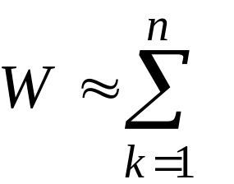
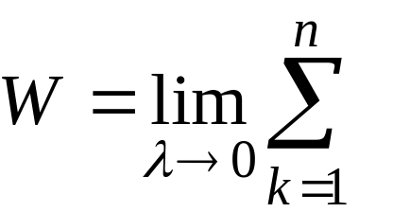
1.引例
3) “求和”
4) “取极限”
(其中λ 为 n 个小弧段
的最大长度)

Slide 5
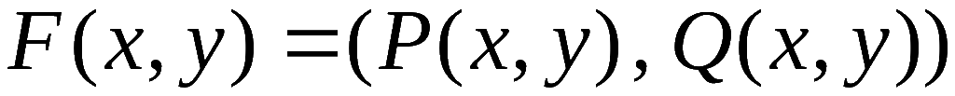




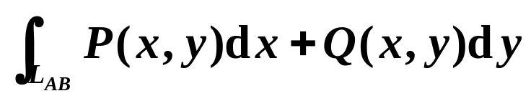

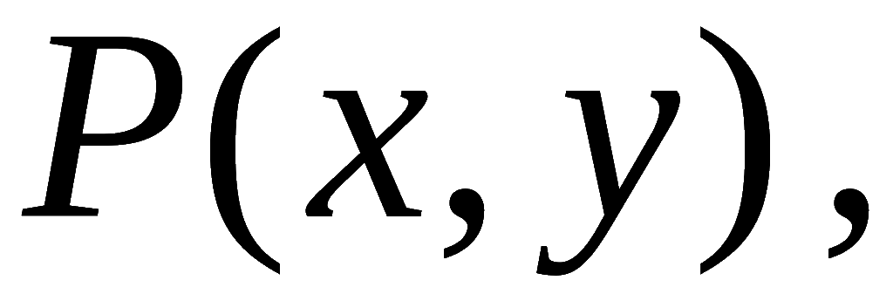
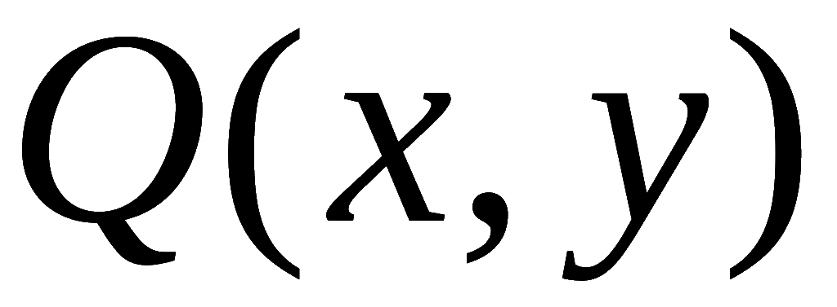
2.第二型曲线积分的定义
设 L 为xoy 平面内从 A 到B 的一条有向光滑弧，
在L 上定义了
一个向量函数：
若对 L 的任意分割和在局部弧段上任意取点,
极限
记作
都存在,
则称此极限为函数
在有向曲线弧 L 上
对坐标的曲线积分,
或第二类曲线积分.
其中,
称为被积函数 ,
L 称为积分弧段 或 积分曲线 .

Slide 6
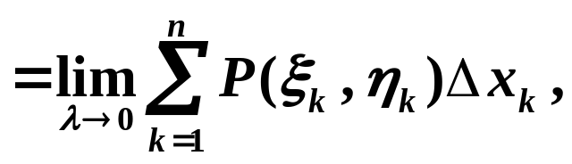
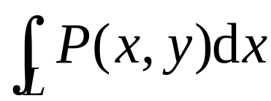
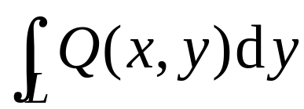
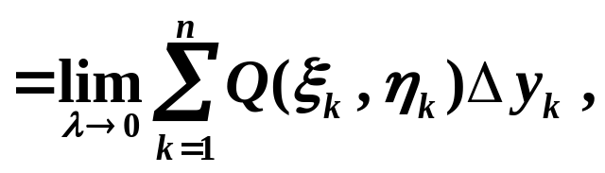

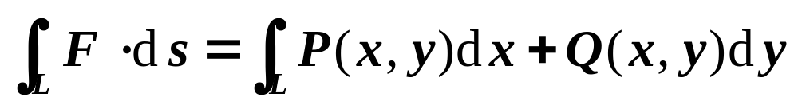

2.第二型曲线积分的定义（续）
称为对 x 的曲线积分;
称为对 y 的曲线积分.
若记
, 对坐标的曲线积分也可写作
类似地,
若 Γ为空间曲线弧 , 记

Slide 7
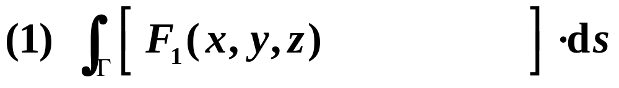
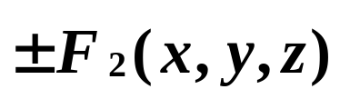
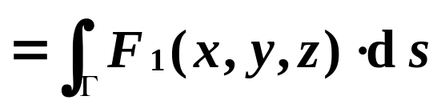
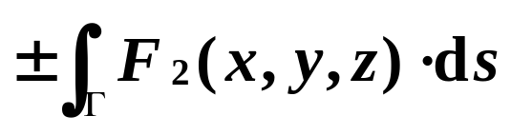
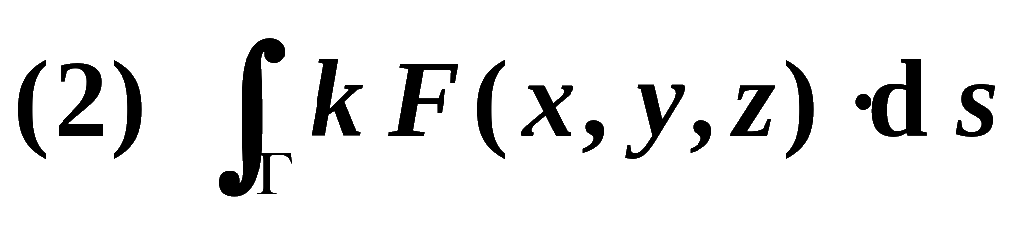
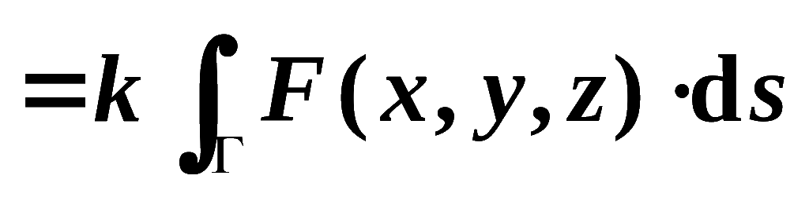
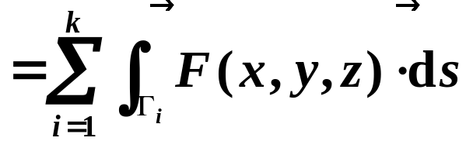
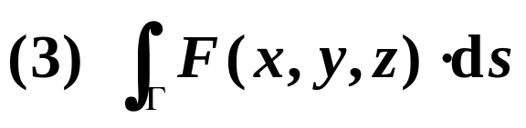
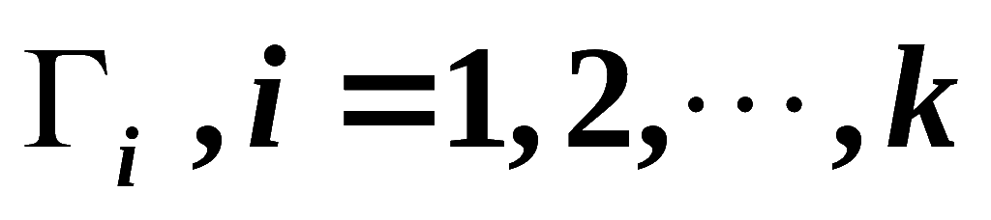
3.第二型曲线积分的性质
（k 为常数)
( Γ由k 条有向光滑曲线弧 组成)

Slide 8
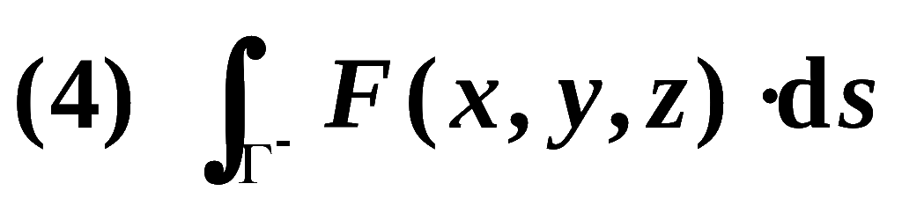
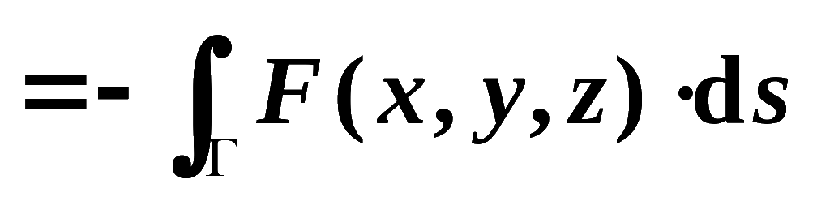
3.第二型曲线积分的性质(续)
( 表示有向曲线弧 Γ 的反向弧)
说明:
对坐标的曲线积分必须注意积分弧段的方向 !
定积分是第二类曲线积分的特例.

Slide 9
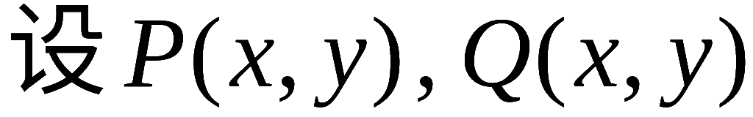
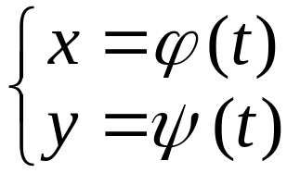

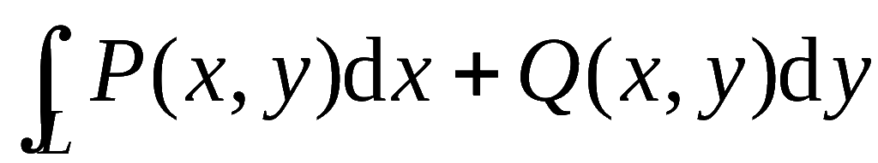
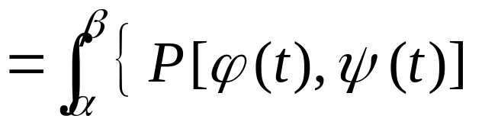




4.第二型曲线积分的计算法
转 化
基本思路:
求曲线积分
计算定积分
在有向光滑弧 L 上有定义且连续,
L 的参数方程为
则曲线积分存在,且

Slide 10

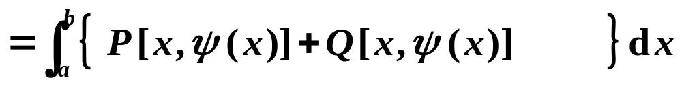

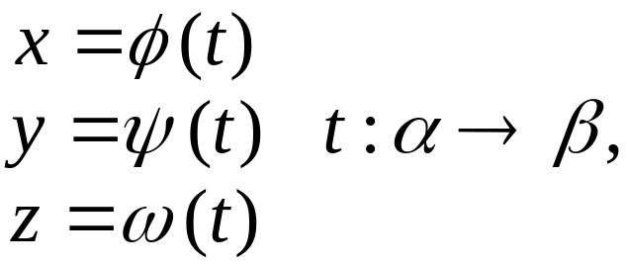
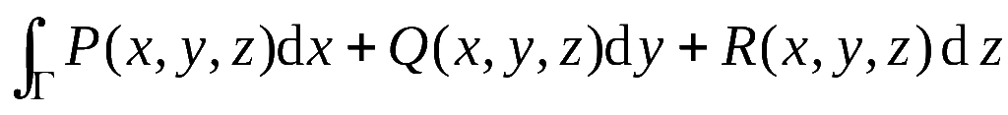
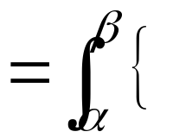





4.第一型曲线积分的计算法（续）
说明:
(1) 如果 L 的方程为
则
(2) 对空间光滑曲线弧 Γ:
类似有

Slide 11
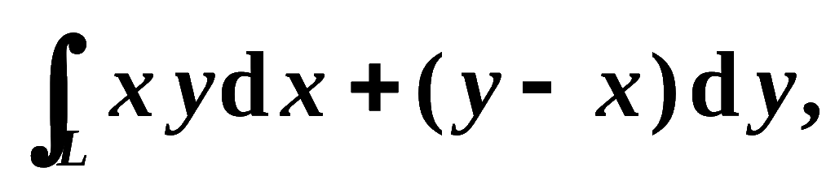

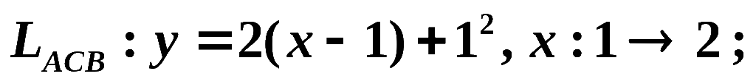



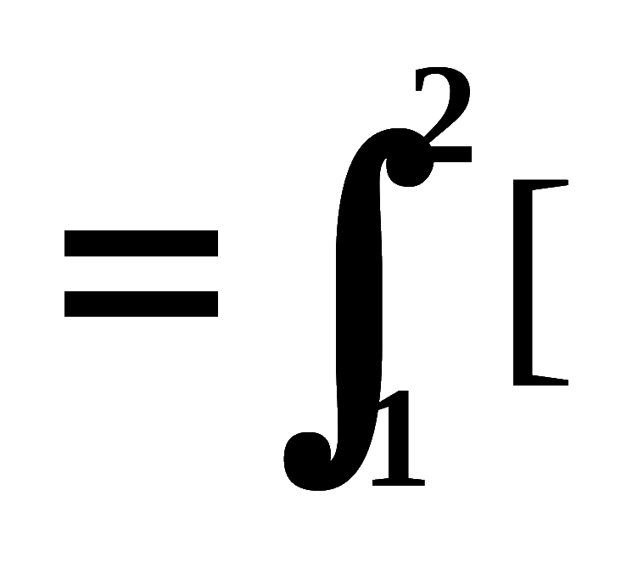
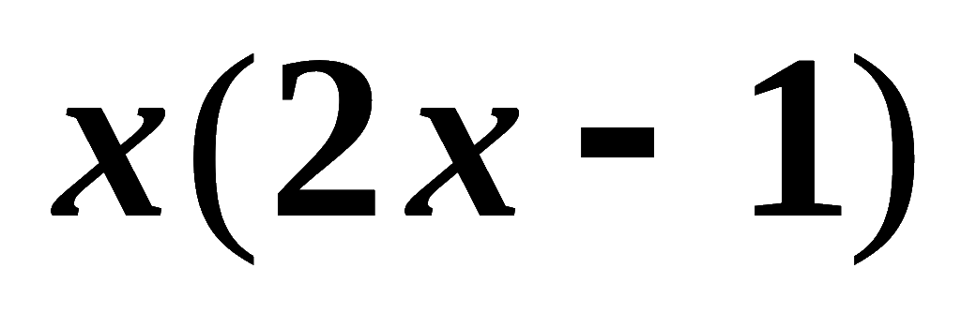
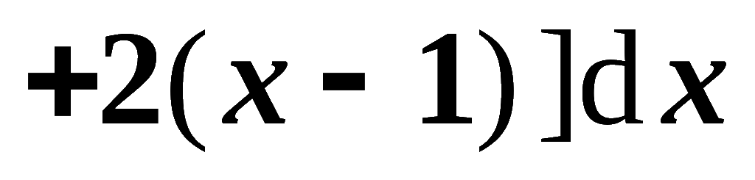

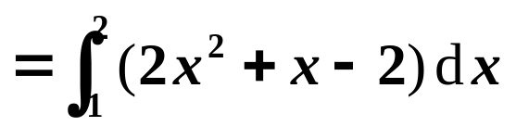
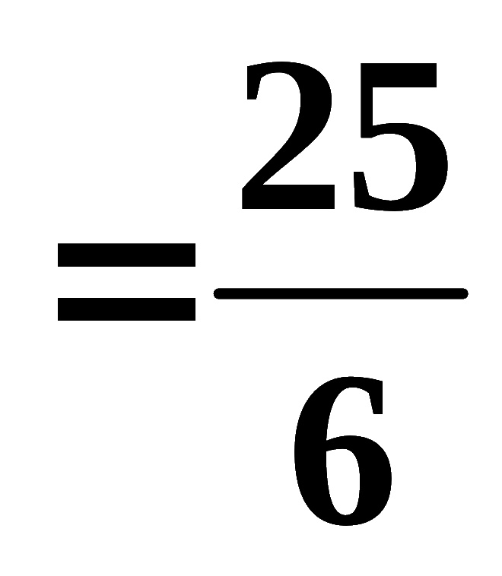

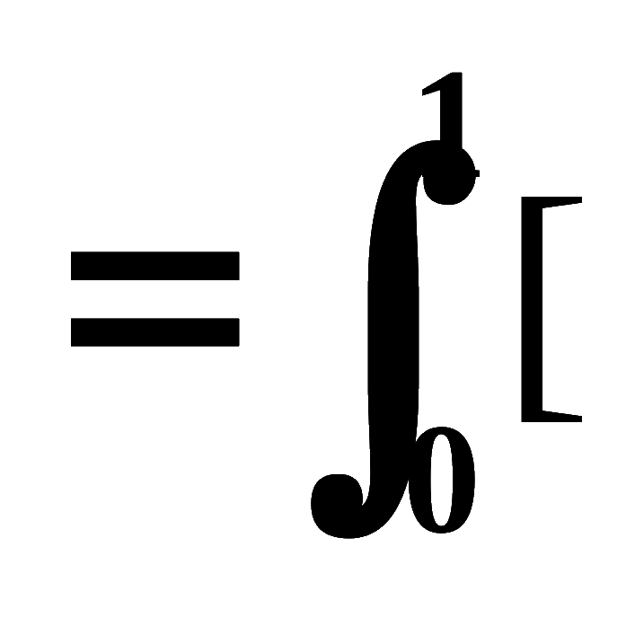
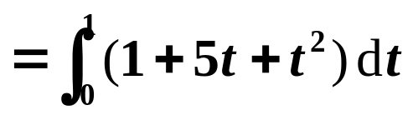
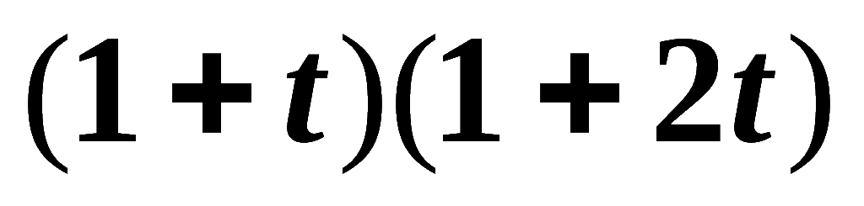
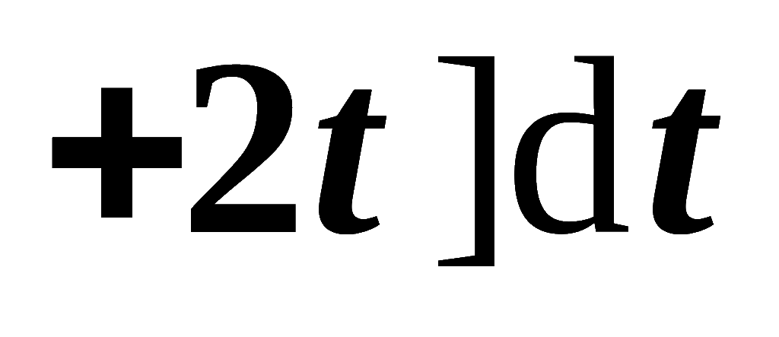
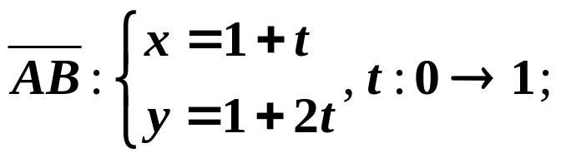
5.例
例1. 计算
其中L为
(1) 直线段 AB ;
(2) 抛物线
(3) 三角形周界ADBA
解: (1) 原式
或 原式

Slide 12












5.例（续）
原式
(3) 原式
注：在(1)(2)的路径中起点和终点相同,
但沿不同路径积分值不同;
在(3)中沿封闭曲线的积分值不为0．

Slide 13















5.例（续）
例2. 计算
其中L为：
(1) 有向折线
(2) 曲线
(3) 圆弧
解: (1) 原式
(2) 原式

Slide 14







5.例（续）
原式
(3)解法2
原式
注：本题(1)，(2)，(3)的起点和终点相同,
路径不同，但积分值相等.

Slide 15


















5.例（续）
例3.
设一个质点在
处受
力F 的作用,
由点
沿椭圆
逆时针移动到
F 的大小
F 的方向
与M 到原点 O 的距离成正比,
恒指向原点,
求力F 所作的功.
思考: 若题中F 的方向
改为与OM 垂直且与
y 轴夹锐角,则
提示:
(解见 P214 例13.3)

Slide 16





6.两类曲线积分的联系
设有向光滑弧 L 以弧长为参数 的参数方程为
已知L切向量的方向余弦为
则两类曲线积分有如下联系

Slide 17










6.两类曲线积分的联系（续）
类似地, 在空间曲线 Γ上的两类曲线积分的联系是
令
记 F 在τ上的投影为

Slide 18
















7.例
例4.
将积分
化为对弧长的积
分,
其中L 沿上半圆周
解：

Slide 19









7.例（续）
例5.设
在L上连
续,
曲线段 L 的长度为s, 证明：
证:
设
二者夹角为 θ
说明: 上述证法可推广到三维的第二类曲线积分.

Slide 20






8.内容小结
(1) 定义
(2) 性质
●L可分成 k 条有向光滑曲线弧
●L－ 表示 L 的反向弧
对坐标的曲线积分必须注意积分弧段的方向!

Slide 21





8.内容小结（续）
（3） 计算
• 对有向光滑弧
• 对有向光滑弧

Slide 22









8.内容小结（续）
• 对空间有向光滑弧Γ :
(4) 两类曲线积分的联系

Slide 23















9.思考与练习
1. 设在力场
作用下, 质点由
沿Γ移动到
其中Γ为
试求力场对质点所作的功.
解: (1)
(2) Γ 的参数方程为

Slide 24









9.思考与练习（续）
2. 求
其中
从 z 轴正向看为顺时针方向.
解: 取 Γ 的参数方程

Slide 25




















9.思考与练习（续）
3. 已知
为折线 ABCOA(如图), 计算
提示:

Slide 26
10.作业
习题12.1（pp.216-217）
A组题
1(2)(3)(5)； 2； 3.
B组题
1; 2(1).

Slide 27

















11.备用题
1.
沿直线
一质点在力场F 作用下由点
移动到
求 F 所作的功 W.
已知 F 的方向指
向坐标原点,
其大小与作用点到 xoy 面的距离成反比.
解:

Slide 28










11.备用题(续)
2. 设曲线C为曲面
与曲面
从 ox 轴正向看去为逆时针方向,
(1) 写出曲线 C 的参数方程 ;
(2) 计算曲线积分
解: (1)

Slide 29











11.备用题(续)
(2) 原式 =
令
利用“偶倍奇零”

Slide 30
Thank You !
2011年春

